Slide 1
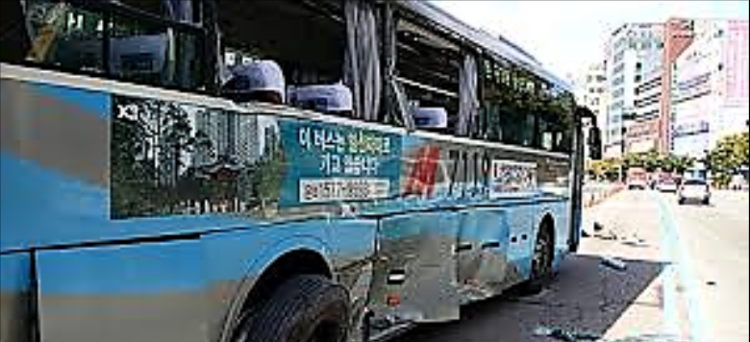
DTG 데이터를 활용한
광역 시내버스 개선 노선 도출
【드구스테】
팀장 : 오영진
개발자 : 변강륜

Slide 2
목 차
1
문제인식/해결방안
〮 시내버스운전기사의 고충과 시민들의 민원
〮 위험운전행동 발생원인 분류
2
데이터 처리
〮 분석도구
〮 활용 데이터
〮 데이터 전처리
3
분석결과
〮 차량-노선 매칭
〮 위험운전행동차량 식별
〮 운행시간 비교
〮 분류 결과
4
시사점

Slide 3
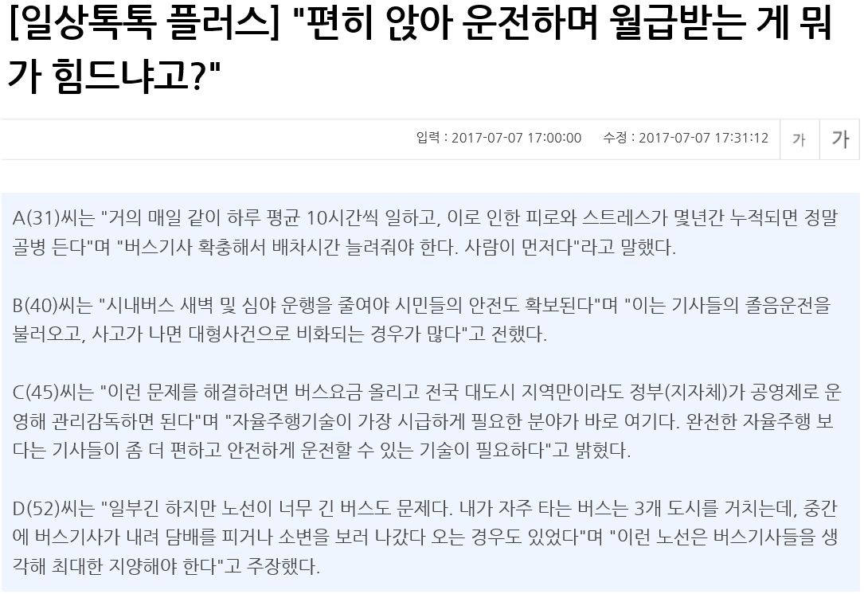
1. 문제인식/해결방안
〮 시내버스운전기사의 고충과 시민들의 민원

Slide 4
1. 문제인식/해결방안
〮 시내버스운전기사의 고충과 시민들의 민원

Slide 5
1. 문제인식/해결방안
〮 위험운전행동 발생원인 분류

Slide 6
2. 데이터 처리
〮 분석도구
R | Python
〮 노선/DTG 좌표 데이터 시각화 〮 차량-노선 매칭알고리즘 구현 〮 공공데이터 Open API 사용 〮 공공데이터 전처리 작업 | 〮 DTG 데이터 분류(차량 별) 〮 좌표데이터를 활용한 격자 도출 (400X400) 〮 위험운전유형 분류 (영업용 차량 사고 통계 정보활용) 〮 DTG 데이터를 활용하여 실제 운행시간 도출(1회당) 〮 위험운전원인 분류
분석 전처리

Slide 7
2. 데이터 처리
〮 활용데이터
데이터 | 활용
DTG | 〮 위험운전행동 도출 〮 차량-노선 매칭 〮 실제 운행시간 도출
사업용차량 사고통계 | 〮 위험운전행동 도출 모델에 활용
경기도 버스노선정보 (API) | 〮 차량-노선 매칭 〮 기점/종점 좌표를 활용한 실제 운행시간 도출

Slide 8
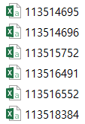
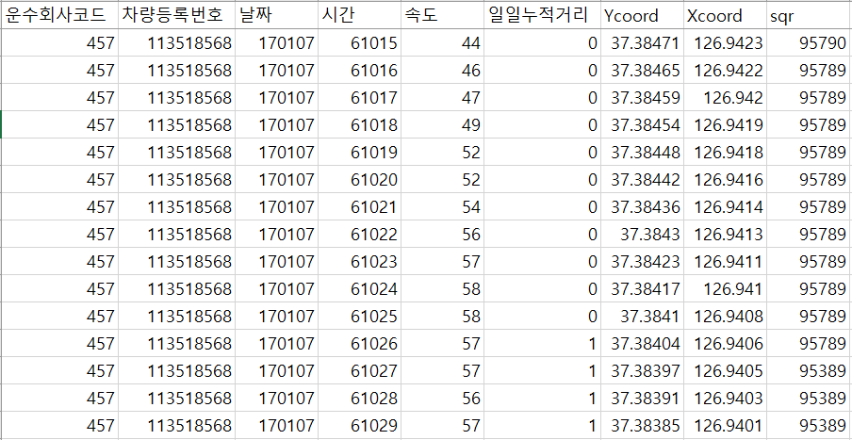
2. 데이터 처리
〮 데이터 전처리
….

Slide 9
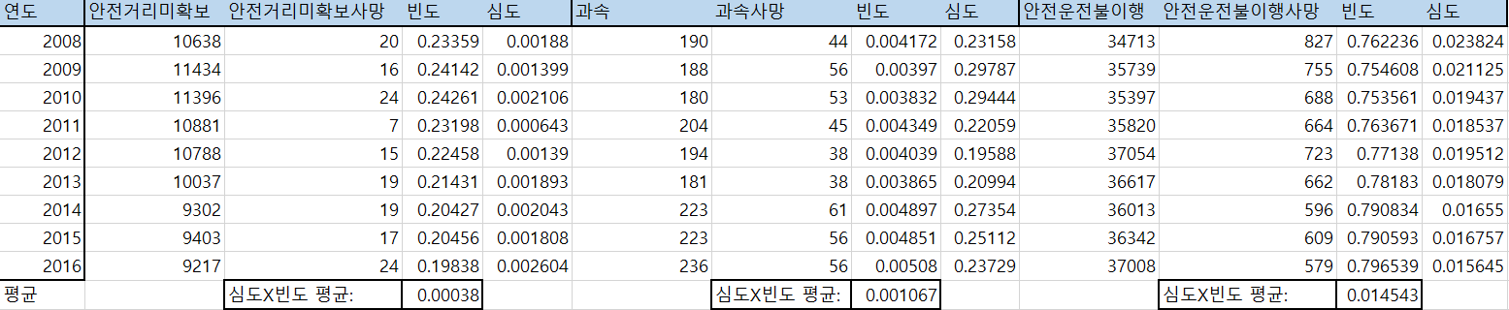
2. 데이터 처리
〮 데이터 전처리
위험운전행동 점수 =
0.000380*(급감속 + 급정지) / 2
+
0.001067*(과속 + 장기과속) / 2
+
0.014543*(급가속 + 급출발 + 급좌회전 + 급우회전
+ 급유턴 + 급앞지르기 + 급진로변경) / 7

Slide 10
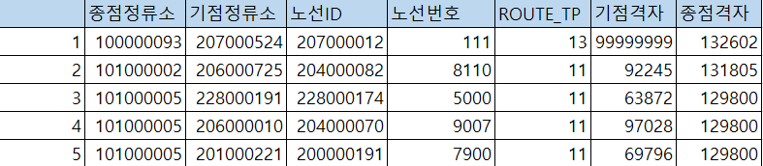
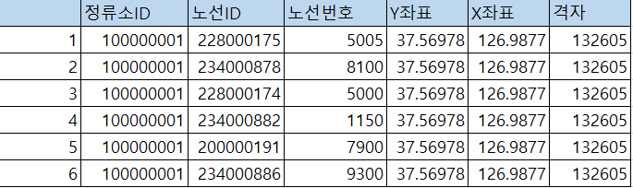
2. 데이터 처리
〮 데이터 전처리
정류소정보
노선정보

Slide 11
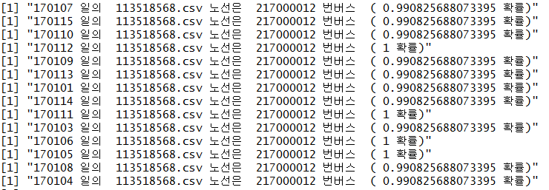
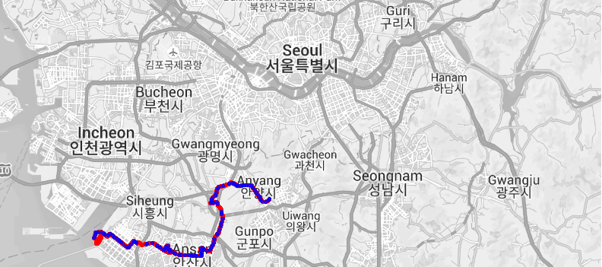
3. 결과
〮 차량 – 노선 매칭
경기도 버스정보
DTG 데이터
Notes:
7

Slide 12
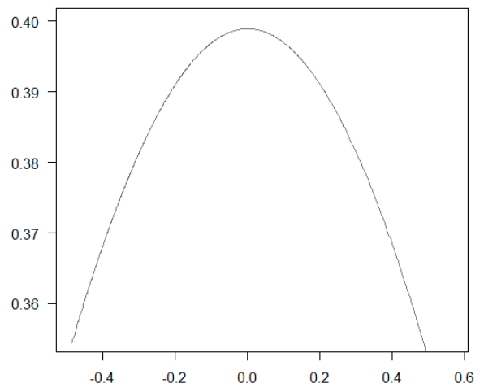
3. 결과
〮 위험 운전 징후 파악
위험운전행동 점수 표준화
↓
상위 0.05% 이상의 운전자 색출
↓
운행시간 편차 크기 확인
↓
결과 도출
Notes:
7

Slide 13
4. 시사점
데이터의 한계 | DTG 데이터와 위험운전행동 데이터를 매칭할 수 있는 KEY값 부족 1초 단위 위험운전행동 데이터로 더 정확한 분석 가능
보완점 | - 차량에 따른 일일 운행노선데이터 수집 필요 (매칭 알고리즘사용으로 불일치 데이터 제거) 위험운전행동 데이터를 통한 위험운전행동 판별 기준 세분화 필요
Notes:
7

Slide 14
Q&A
Notes:
7

